Slide 1
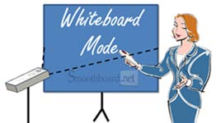
Quadro Interativo

Slide 2
Interatividade
Permite a interação do professor ou aluno com a informação projetada no quadro;
Dispensa o uso de canetas e apagadores;
Permite a manipulação de objetos diretamente na tela.
Notes:
Valores
- Smoothboard Air with Duo
U$50,00 por licença
Kit equipamento (sem projetor)
R$200,00 (aproximadamente)

Slide 3
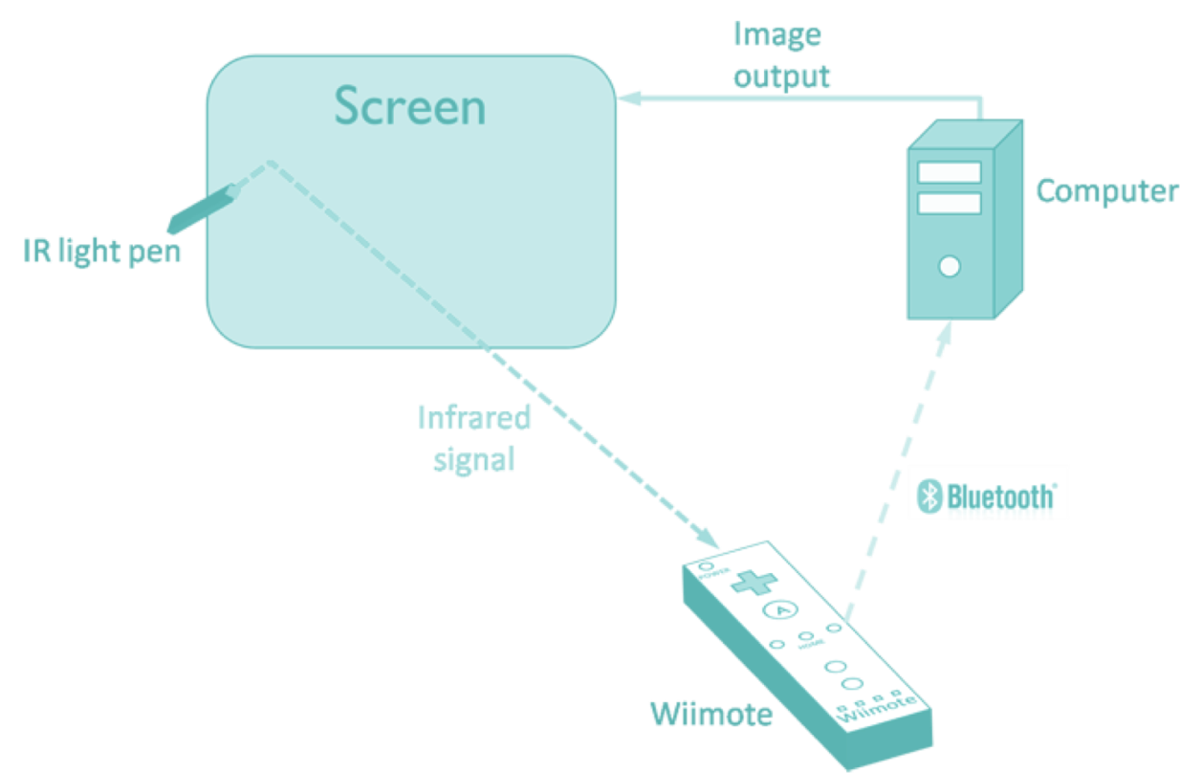
Equipamentos Necessários
Computador
Adaptador Bluetooth (se necessário)
Caneta infra-vermelho
Projetor
Controle Wii

Slide 4
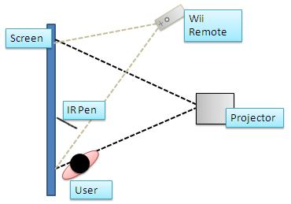
Instalação

Slide 5
Programas Necessários
Smoothboard [necessário] (http://www.smoothboard.net)
Sankoré [opcional] (http://open-sankore.org/)

Slide 6
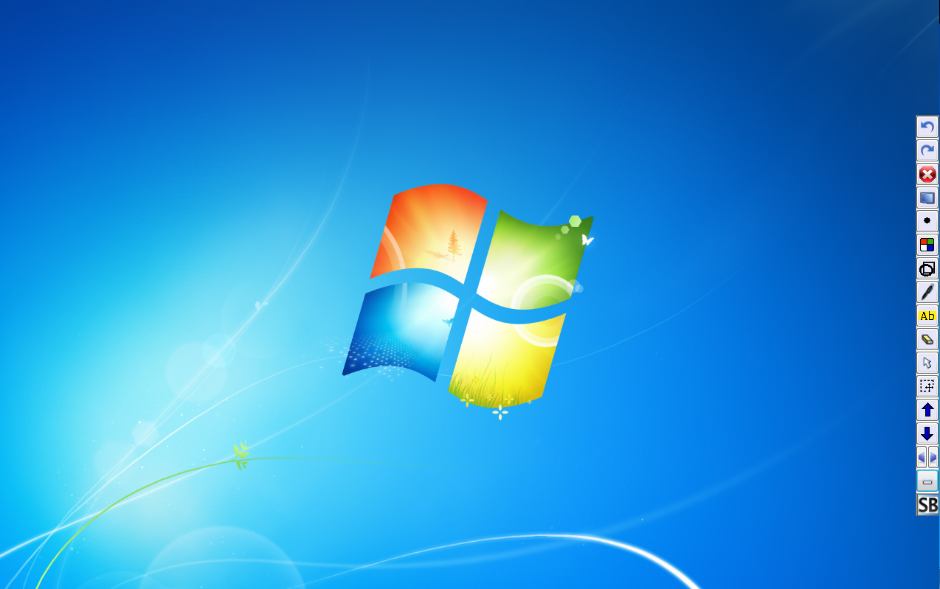




Smoothboard

Slide 7
Sankoré
Ana sua apresentação pode ser inserida aqui, o que acha?

Slide 8
Contatos
Professor Eng. Fábio Garcez Bettio
fgbettio@yahoo.com.br
Professor Paulo Cayres
Professora Ana Bonassina

